Slide 1
Приложение
к авторской программе
Народные промыслы. ИЗОНИТЬ
Осипенко Н.А.

Slide 2
Из истории вышивки
Вышивание было известно в глубокой древности, а колыбелью его был Восток , в Азии это искусство широко процветало до того, как стало известно грекам и римлянам, хотя это изобретение они приписывают себе. Затем вышивание распространилось по другим странам.

Slide 3
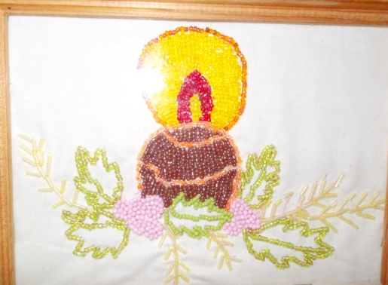
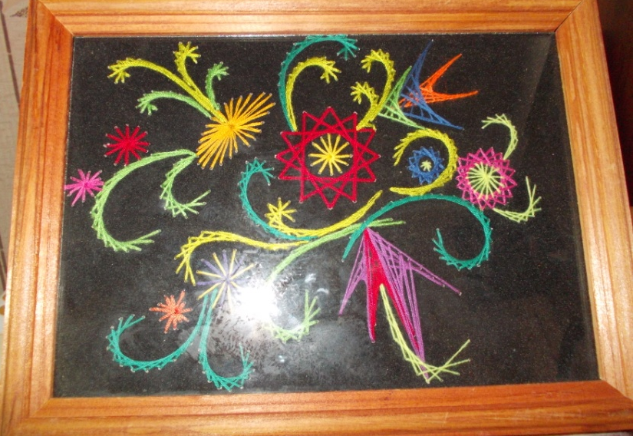
Виды вышивок
Существуют разные виды вышивок: счётная вышивка, вышивание по рисунку (гладь), вышивание шёлковыми лентами, бисером, изонить.
Встречаются ещё и другие названия изонити: ниточный дизайн, нитяная графика.

Slide 4
«Нитяная графика», или изонить, - это графический рисунок, выполненный нитями, натянутыми в определенном порядке на твердом фоне.

Slide 5
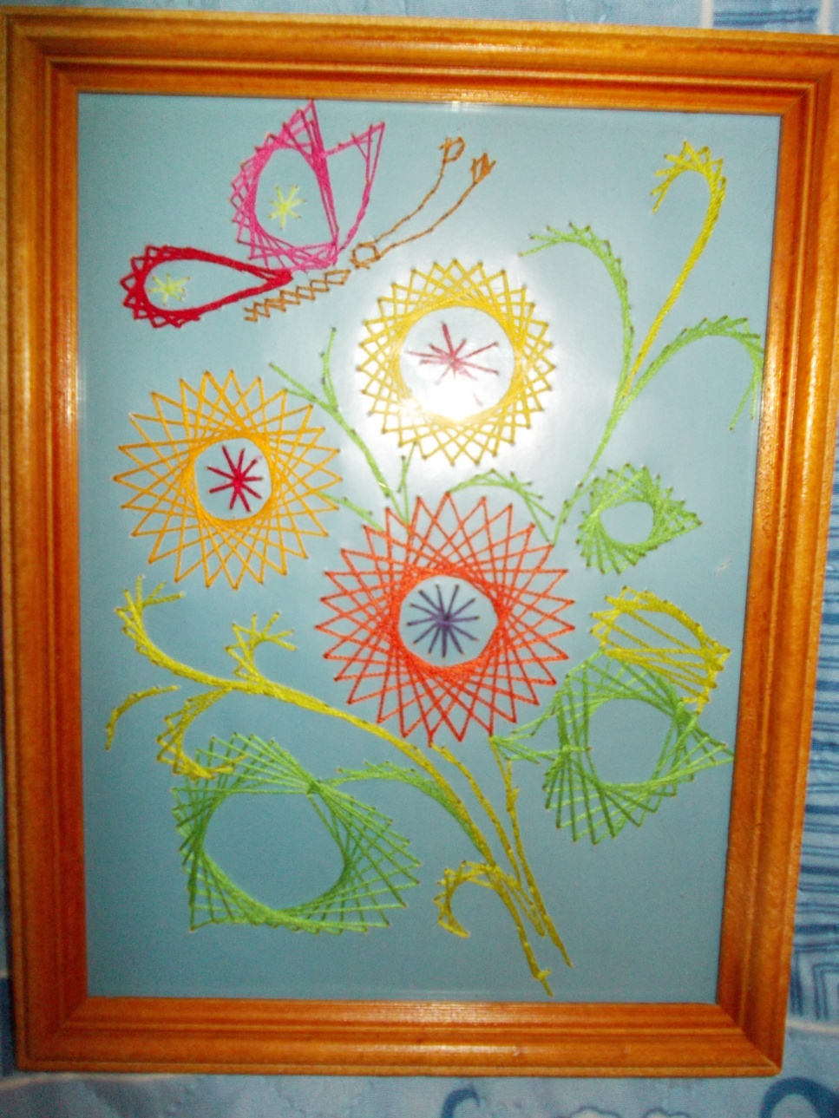
Изонить
Привлекает внимание изонить потому, что выполняется она быстро и придумать можно много интересных узоров и композиций.

Slide 6
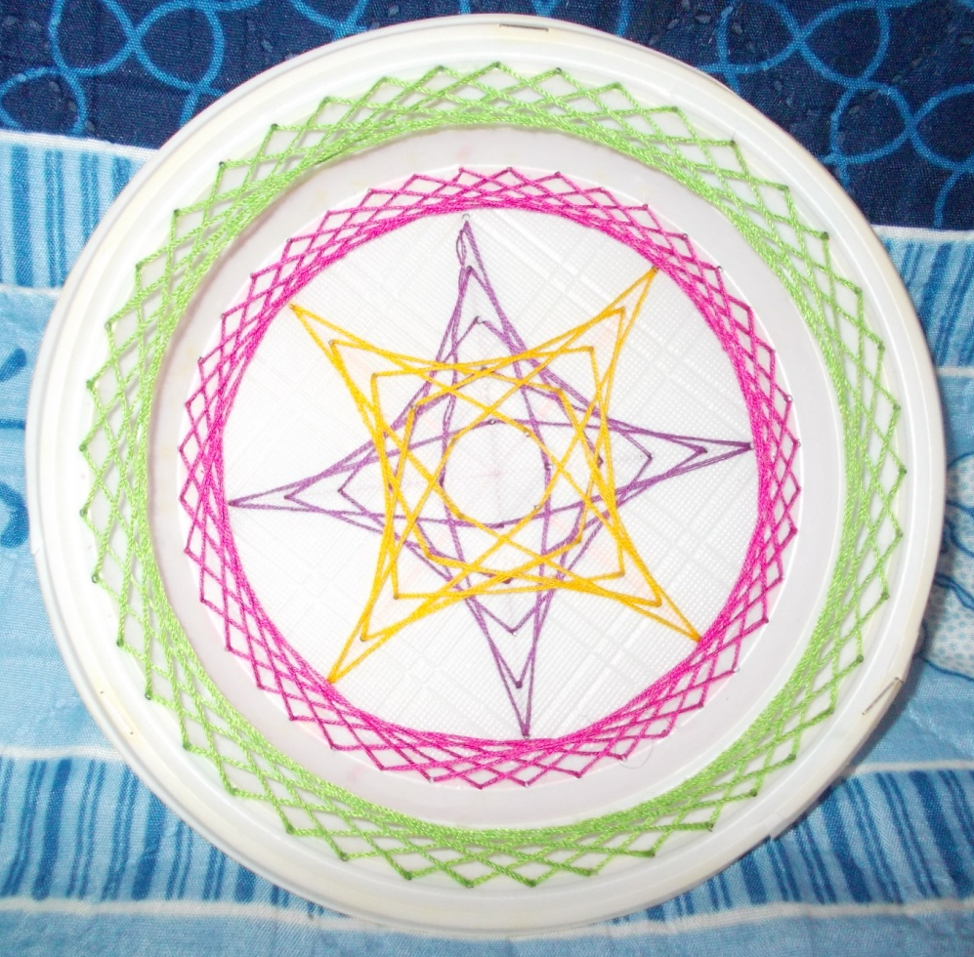
Этот вид творчества развивает воображение, глазомер, мелкую моторику пальцев, художественные способности и эстетический вкус. В технике нитяной графики можно изготовить не только декоративное панно, но и поздравительные открытки, сувенирные обложки, закладки.

Slide 7
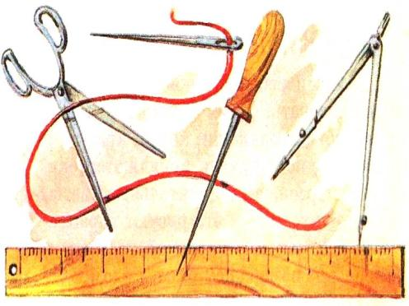
Материалы и инструменты
Для работы потребуется:
набор цветного
картона, бархатная бумага
цветные нитки
Можно использовать все типы ниток, но при освоении техники лучше использовать цветные катушечные нитки №20, 40.
швейные иглы с широким ушком
ножницы
английская игла, булавки, шило,
карандаш, линейка, циркуль
поролон, пенопласт, который подкладывают под картон для прокалывания дырочек
лекало для вычерчивание дуг, овалов, завитков.

Slide 8

Техника выполнения
Используя основные приемы заполнения угла, окружности, овала, дуг, можно создать различные варианты вышивки . Готовые работы можно украсить бусинками, бисером, дополнить аппликацией, рисунком.

Slide 9
Техника безопасности во время работы
Ножницы должны лежать с сомкнутыми лезвиями, передавать их следует кольцами вперед.
Нельзя пользоваться ржавыми иглами и булавками. Следует хранить иголки и булавки в коробке с крышкой.
Нельзя делать резких движений рукой с ножницами и иголкой в направлении рядом сидящего человека.
Во время работы иголки нужно вставлять в игольницу.

Slide 10
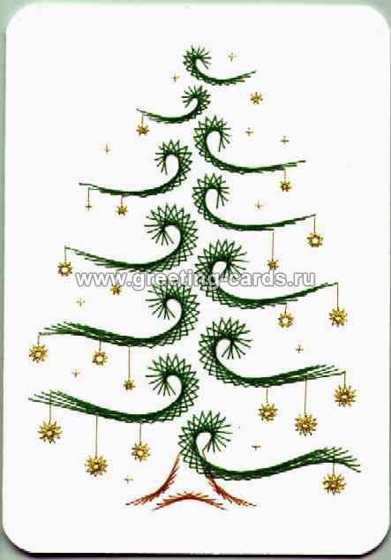
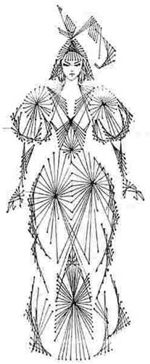
Схемы для вышивки «Изонить»

Slide 11
Всего два приема:
Заполнение угла
Заполнение окружности

Slide 12
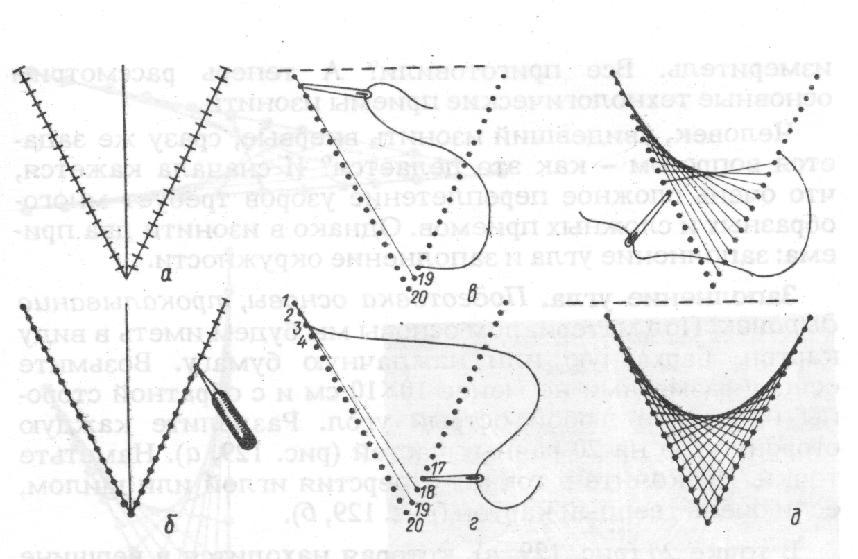
Заполнение угла

Slide 13
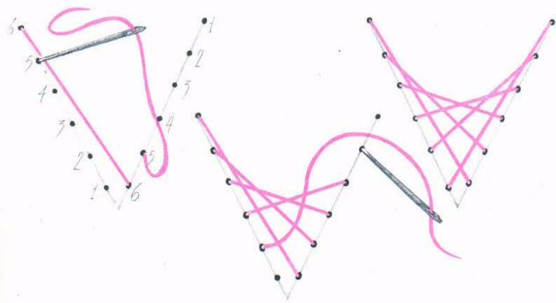
Последовательность заполнения угла

Slide 14
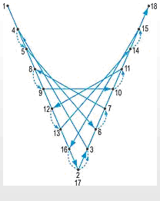
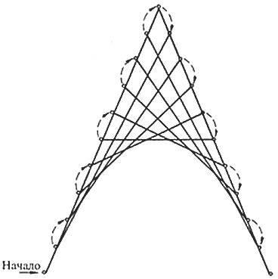

Slide 15
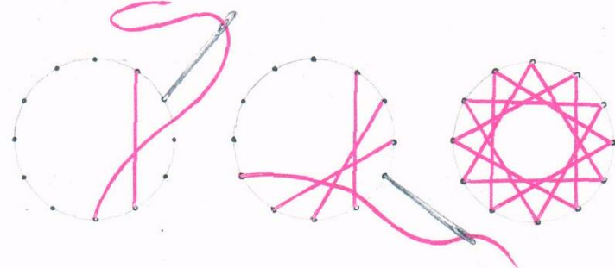
Заполнение окружности

Slide 16
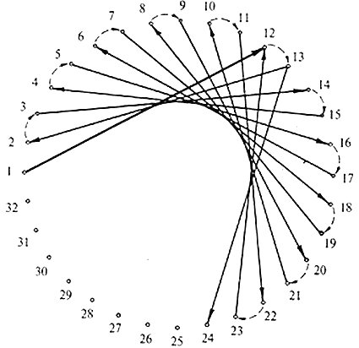

Slide 17
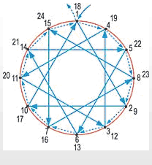

Slide 18
Используемые ресурсы
Журналы «Школа и производство» 1996г. № 3 стр.58, 2000г. № 3 стр.77, 1995г. №6 стр.58.
Р.А.Гильман «Нитка в умелых руках» Москва 1993г.
М.И.Нагибина «Чудеса из ткани своими руками». Пособие для родителей и педагогов. Ярославль Академия развития 1997г.
Интернет – сайты
http://igrushka.kz/vip51/izonit.php
http://uglichkukla.narod.ru/Teh_Izonit.htm
http://igrushka.forever.kz/vip54/izonit.php
http://foto.rambler.ru/users/technolog/izonit/
http://www.greeting-cards.ru/izonit/index.php
http://tehnologiya.narod.ru/rukodelie/rukodelie5.htm
http://nkj.ru/archive/articles/918/
http://nauka.relis.ru/50/0412/50412116.html
http://www.lobzik.pri.ee/modules/newbb/viewtopic.php?topic_id=59&forum=3

Slide 19
Творческих успехов!

